Slide 1
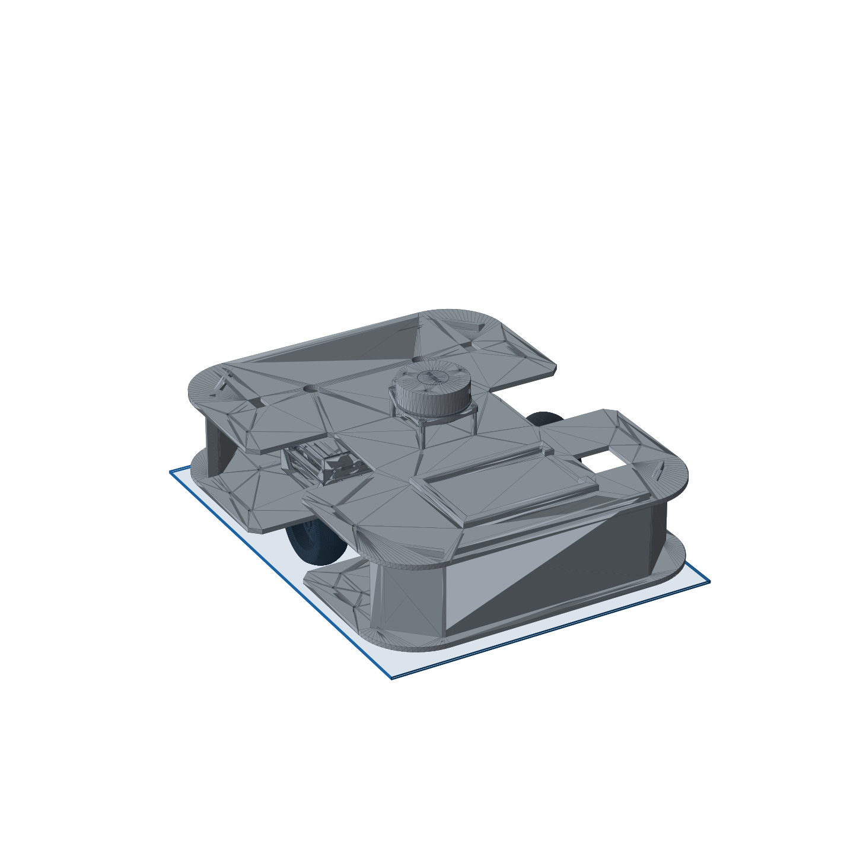
ROS 2 NAVIGATION2 · ROBOT VI SAI
PSTMO
Làm mượt đường đi và tối ưu hóa thao tác chuyển hướng
Path smoothing and turning-maneuver optimization
NGUYỄN TIẾN CƯƠNG
Bằng chứng: mô phỏng Gazebo Harmonic · trực quan RViz2 · 175 lượt thực thi
2026
Ảnh bìa: dựng trực tiếp từ STL/SDF

Slide 2
Câu hỏi nghiên cứu
MỞ ĐẦU
Từ đường đi tồn tại trên bản đồ tới chuyển động có thể thực thi
Làm thế nào thay các góc gãy của đường do bộ lập kế hoạch tạo bằng thao tác chuyển hướng…
MƯỢT HÌNH HỌC
KHẢ THI ĐỘNG HỌC
AN TOÀN
CÓ LỢI VỀ THỜI GIAN
Tiếp tuyến và độ cong không nhảy tại điểm nối.
Không vượt giới hạn thân xe, bánh xe và gia tốc.
Toàn bộ hình bao robot không quét vào vật cản.
Chỉ tạo đoạn chuyển tiếp khi nhanh hơn quay tại chỗ.
Đầu vào: nav_msgs/Path thô → Đầu ra: nav_msgs/Path đã xử lý
PSTMO tối ưu đường hình học; bộ điều khiển bám đường vẫn là khối phát lệnh vận tốc v, ω.
02

Slide 3
Đóng góp và phạm vi khẳng định
MỞ ĐẦU
1
Đoạn chuyển tiếp Bézier bậc năm G²
Nối đoạn thẳng–đường cong với κ=0 tại hai đầu.
PSTMO chứng minh điều gì?
• Đường đầu ra đạt các điều kiện hình học, động học và hình bao robot trên bản đồ chi phí dùng khi làm mượt.
• Chỉ số hình học và thời gian mô phỏng được đo trên dữ liệu ghép cặp.
• Không đồng nghĩa với bảo đảm tuyệt đối trên robot thật hoặc trước vật cản động.
2
Chọn trạng thái theo nhiều điều kiện
Hình học → động học → vùng quét hình bao → thời gian.
3
Tối ưu toàn đường bằng quy hoạch động
Ngăn vùng cắt của hai góc kề nhau chồng lấn.
4
Kiểm chứng trên đúng hệ thống mô phỏng
7 môi trường × 5 bộ lập kế hoạch × 5 phương án.
KẾT LUẬN CÓ ĐIỀU KIỆN
03

Slide 4
Mạch trình bày
MỞ ĐẦU
Mỗi phần trả lời một câu hỏi cụ thể
I
HỆ THỐNG & BÀI TOÁN
PSTMO nằm ở đâu trong Nav2? Vì sao góc gãy khó chạy?
II
PHƯƠNG PHÁP PSTMO
Đường cong được sinh, kiểm tra và chọn như thế nào?
III
THỰC NGHIỆM & KẾT QUẢ
Mô hình gồm gì, thử ra sao và kết quả nói lên điều gì?
04

Slide 5
Nav2 biến bản đồ thành chuyển động như thế nào?
HỆ THỐNG
Bản đồ + cảm biến Map + sensors
Định vị Localization
Lập kế hoạch toàn cục Global planner
Làm mượt đường Path smoother
Điều khiển bám đường Path-following controller
Robot
Bộ lập kế hoạch (planner)
Bộ làm mượt (smoother)
Bộ điều khiển (controller)
Trả lời: đi qua đâu? Đầu ra: chuỗi tư thế nav_msgs/Path.
Trả lời: chỉnh hình học đường ra sao? PSTMO nằm ở đây.
Trả lời: ngay lúc này phát v, ω bao nhiêu? Đầu ra: cmd_vel.
Trong thí nghiệm: FollowPath nhận đường sau làm mượt; đường gốc (Raw) là nhánh đối chứng.
05

Slide 6
Phân biệt “đường đi” và “quỹ đạo”
HỆ THỐNG
Dùng đúng thuật ngữ để tránh nhầm trách nhiệm của thuật toán
PATH · ĐƯỜNG HÌNH HỌC
TRAJECTORY · QUỸ ĐẠO THEO THỜI GIAN
P = {p₀, p₁, …, pₙ} pᵢ = (xᵢ, yᵢ, ψᵢ)
q(t) = [x(t), y(t), ψ(t)] + v(t), ω(t), a(t)
• Mô tả vị trí và hướng đi qua.
• Không chứa thời điểm, vận tốc, gia tốc.
• Gắn trạng thái với thời gian thực thi.
• Cho phép kiểm tra vận tốc và gia tốc.
PSTMO trả về đường hình học, nhưng dùng mô hình thời gian để loại đường cong không khả thi.
06

Slide 7
Vì sao góc gãy khó thực thi?
HỆ THỐNG
Hướng tiếp tuyến đổi tức thời tại V
κ(t) = [x′y″ − y′x″] / (x′² + y′²)³ᐟ²
hướng ra
Tại đỉnh polyline, đạo hàm theo hướng không liên tục ⇒ độ cong κ rất lớn hoặc không xác định.
Giảm tốc
Quay tại chỗ
Lệch bám
θ
Bộ điều khiển phải hãm mạnh.
Dừng–quay–đi.
Khó theo đúng góc gãy.
V
hướng vào
Bài toán không chỉ là “đường nhìn đẹp hơn”, mà là tạo chuyển hướng có thể chạy.
07

Slide 8
Ba bộ làm mượt Nav2 dùng làm đối chứng
HỆ THỐNG
Cùng nhận đúng một đường do bộ lập kế hoạch tạo trong mỗi nhóm ghép cặp
SIMPLE
SAVITZKY–GOLAY
CONSTRAINED
Lặp cục bộ trên điểm đường
Lọc đa thức cửa sổ
Tối ưu có bản đồ chi phí
yᵢ ← yᵢ + w_d(xᵢ−yᵢ) + w_s(yᵢ₋₁+yᵢ₊₁−2yᵢ)
ŷᵢ = (−2yᵢ₋₃+3yᵢ₋₂+6yᵢ₋₁ +7yᵢ+6yᵢ₊₁+3yᵢ₊₂−2yᵢ₊₃)/21
J = w_sJ_s + w_κJ_κ + w_dJ_d + w_cJ_cost
Nhanh; giảm góc gãy nhỏ. Không dùng hình bao robot trong phép cập nhật.
Lọc dao động cao tần. Khó xử lý góc gãy lớn.
Tối ưu nặng hơn. Cấu hình thử: w_s=200000; w_cost=0,015; w_κ=w_d=0.
KHOẢNG TRỐNG
Các phương pháp đối chứng không đồng thời mô hình hóa G², bánh xe vi sai, điều kiện ưu thế thời gian và quy hoạch động.
08

Slide 9
Mục tiêu thiết kế của PSTMO
HỆ THỐNG
Tìm chuỗi trạng thái z₁…z_N có chi phí nhỏ nhất trên tập phương án đã đạt toàn bộ điều kiện bắt buộc
G²
v_L, v_R
F_map
T
d_i+d_{i+1}
κ liên tục tại mối nối
Không đảo bánh trong đoạn chuyển tiếp
Vùng quét hình bao không va chạm
Đoạn chuyển tiếp có lợi hơn quay tại chỗ
Vùng cắt không chồng lấn
Phương án xử lý tại góc = một cách xử lý cụ thể, xác định bởi trạng thái, khoảng cắt d và tỷ lệ α=q/d.
09

Slide 10
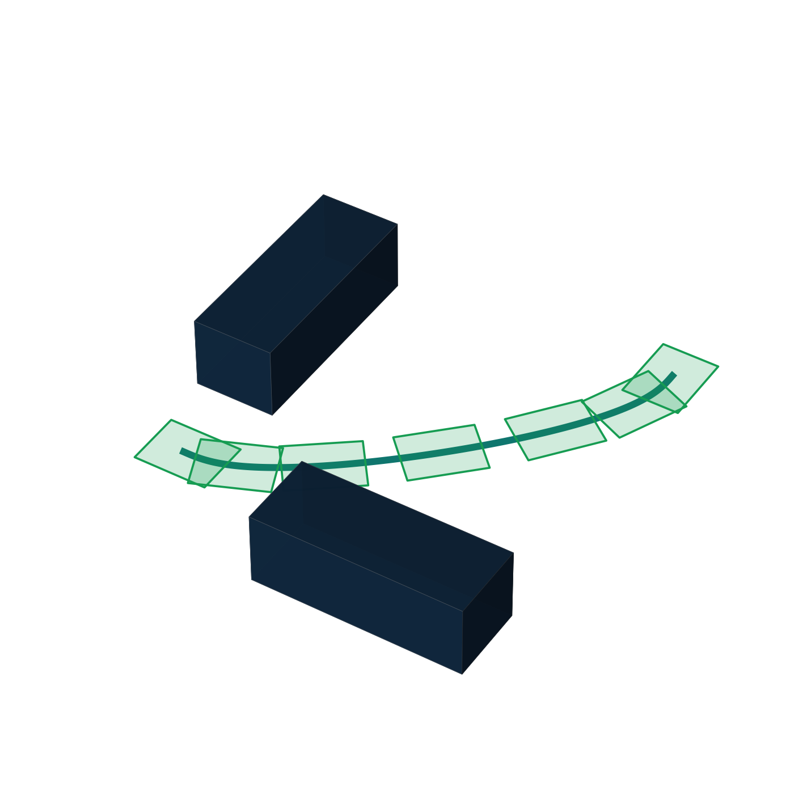
II
PHƯƠNG PHÁP PSTMO
Từ điều kiện hóa đường tới ghép đường cuối cùng — mỗi quyết định đều có công thức và điều kiện kiểm tra.

Slide 11
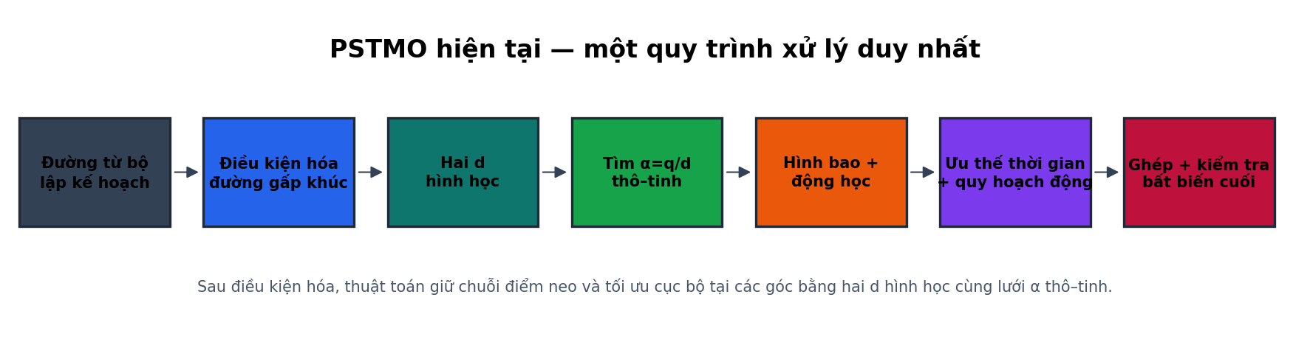
Một quy trình duy nhất, theo đúng thứ tự kiểm tra
PSTMO
01
Điều kiện hóa
02
Tạo phương án
03
Điều kiện bắt buộc
04
Chọn toàn cục
Bỏ điểm trùng, RDP an toàn, triệt zíc-zắc.
Quay tại chỗ hoặc Bézier bậc năm G².
Hình học, bánh xe, hình bao, thời gian.
Ưu thế thời gian, chi phí và quy hoạch động.
Nếu kiểm tra cuối thất bại → FailedToSmoothPath; không âm thầm trả lại đường gốc.
11

Slide 12
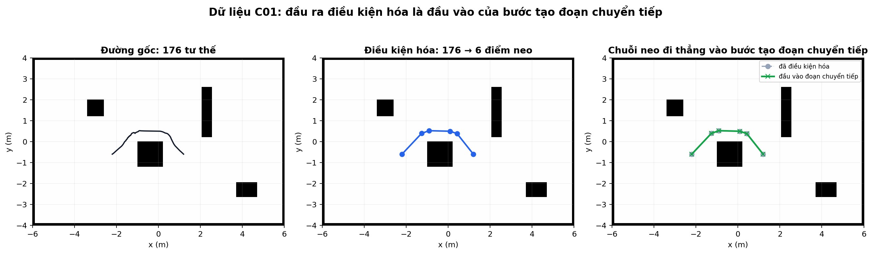
Tiền xử lý: giảm nhiễu nhưng không phá hành lang
PSTMO
Điều kiện hóa đường (path conditioning) · chế độ hiện tại: condition_only
1. Bỏ điểm trùng
Tránh đoạn có chiều dài bằng 0 và đạo hàm suy biến.
2. RDP có điều kiện an toàn
Chỉ nhận dây cung khi sai số ≤ ε_RDP và vùng quét hình bao an toàn.
3. Triệt zíc-zắc cục bộ
Loại chuỗi đổi dấu góc do lưới, nhưng vẫn giữ điểm đầu/đích.
ε_RDP = 1,5 × độ phân giải = 1,5 × 0,05 = 0,075 m
12

Slide 13
Phát hiện góc và ba trạng thái xử lý
PSTMO
θ = atan2(u × v, u · v)
PASS-THROUGH
TRANSITION
PIVOT
u: hướng cạnh vào · v: hướng cạnh ra · dấu θ phân biệt quay trái/phải
↻
|θ| < 5° → giữ nguyên góc 5° ≤ |θ| < 170° → xét chuyển tiếp hoặc quay tại chỗ
Giữ nguyên góc
Đoạn chuyển tiếp G²
Quay tại chỗ
Góc nhỏ; không cần đoạn chuyển tiếp.
Cắt hai cạnh và chèn Bézier.
Dừng tại đỉnh, đổi góc hướng rồi đi tiếp.
Ở mỗi góc, PSTMO tạo các phương án cụ thể rồi kiểm tra, so sánh và lựa chọn.
13

Slide 14
G¹, G² và lý do chọn Bézier bậc năm
PSTMO
G¹ · LIÊN TỤC TIẾP TUYẾN
G² · LIÊN TỤC ĐỘ CONG
YÊU CẦU NỐI
Cùng hướng tại điểm nối nhưng κ có thể nhảy.
Cùng hướng và cùng κ. Đoạn thẳng có κ=0.
κ(0)=κ(1)=0
Bậc | Điểm điều khiển | Khớp hướng | κ=0 hai đầu | Còn tham số hình dạng
2 | 3 | Có | Không | Không
3–4 | 4–5 | Có | Có thể | Rất hạn chế
5 | 6 | Có | Có theo cấu trúc | Có: α=q/d
Bậc năm là cấu trúc gọn nhất trong thiết kế này để vừa áp điều kiện biên G², vừa giữ một tham số tối ưu hình dạng.
14

Slide 15
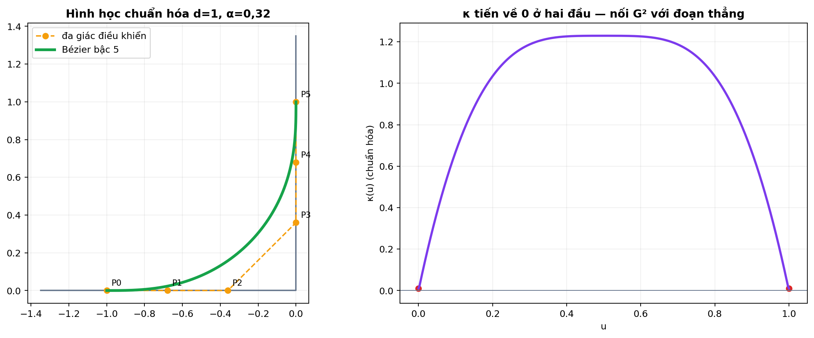
Xây dựng đoạn chuyển tiếp Bézier bậc năm
PSTMO
B(t)=Σᵢ₌₀⁵ C(5,i)(1−t)⁵⁻ⁱtⁱPᵢ, 0≤t≤1
A=V−d·u B=V+d·v q=αd
P₀=A P₁=A+q·u P₂=A+2q·u P₃=B−2q·v P₄=B−q·v P₅=B
d · khoảng cắt
α=q/d · tỷ lệ hình dạng
Quy mô vùng chuyển hướng.
Phân bố độ cong bên trong.
Hình sinh từ đúng cấu trúc Bézier G² trong mã nguồn
15

Slide 16
Chứng minh mối nối đạt G²
PSTMO
Ba bước ngắn: vị trí → tiếp tuyến → độ cong
1
Khớp vị trí
2
Khớp tiếp tuyến
3
Triệt đạo hàm bậc hai
B(0)=P₀=A B(1)=P₅=B
B′(0)=5q·u B′(1)=5q·v
B″(0)=20(P₂−2P₁+P₀)=0 B″(1)=20(P₅−2P₄+P₃)=0
κ = (B′ × B″) / ‖B′‖³ ⇒ κ(0)=κ(1)=0
Vì đoạn thẳng kề cũng có κ=0, độ cong không nhảy tại hai điểm nối.
Lưu ý: G² là độ mượt hình học; không tự động bảo đảm jerk theo thời gian bằng 0.
16

Slide 17
Khoảng cắt d và tỷ lệ α có hai vai trò khác nhau
PSTMO
d · TRIM DISTANCE · KHOẢNG CẮT
α=q/d · SHAPE RATIO · TỶ LỆ HÌNH DẠNG
Quyết định đoạn chuyển tiếp chiếm bao nhiêu chiều dài trên hai cạnh.
Khi d cố định, α điều chỉnh đa giác điều khiển và phân bố độ cong.
d_pref = min(d_max, L_in, L_out)
q = αd, 0 < α ≤ 0,5
d_compat = min(d_pref, b_in, b_out)
E_κ = ∫₀ᴸ κ(s)² ds
Tối đa hai giá trị: ưu tiên và tương thích với đoạn chung.
Trong cùng một d, chọn α khả thi có Eκ nhỏ nhất.
Eκ là tích phân bình phương độ cong, tức chỉ số uốn hình học; không phải điện năng đo từ pin.
17

Slide 18
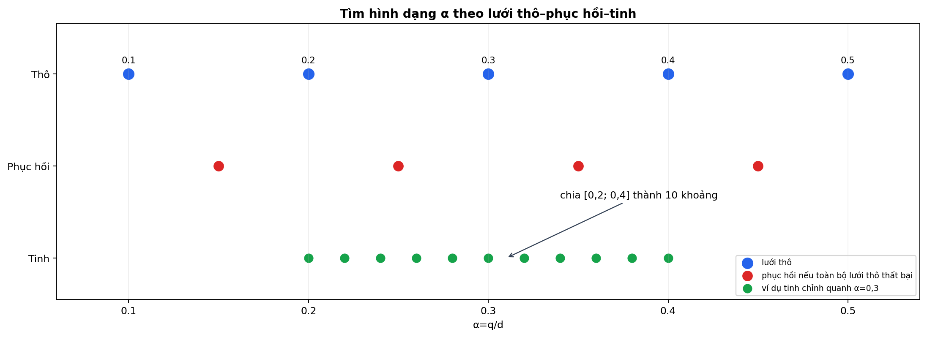
Tìm α theo lưới phân cấp
PSTMO
Tìm thô → phục hồi khi cần → tinh chỉnh quanh phương án có Eκ nhỏ nhất
COARSE · THÔ
α={0,1; 0,2; 0,3; 0,4; 0,5}
RECOVERY · PHỤC HỒI
Chỉ chạy nếu toàn bộ lưới thô thất bại: {0,15; 0,25; 0,35; 0,45}
REFINEMENT · TINH
Chia khoảng quanh phương án có Eκ nhỏ nhất thành 10 khoảng, 11 nút.
Chỉ so Eκ giữa các α đã đạt mọi điều kiện bắt buộc.
18

Slide 19
Kiểm tra tính khả thi của từng phương án
PSTMO
Chỉ các phương án đạt toàn bộ điều kiện bắt buộc mới được so sánh
1 · HÌNH HỌC
2 · ĐỘNG HỌC
3 · AN TOÀN
4 · THỜI GIAN
5 · HẬU KIỂM
B′ không suy biến; κ hữu hạn; không xuất hiện đổi dấu quay ngoài ý muốn.
Bánh trong không chạy lùi; v, ω và gia tốc đều nằm trong giới hạn.
Chi phí tại tâm đạt ngưỡng; vùng quét hình bao không giao vật cản.
Biểu đồ vận tốc hội tụ; đoạn chuyển tiếp nhanh hơn quay tại chỗ theo biên 0,15 s.
Đường cuối giữ đầu–đích, không chồng vùng cắt và vẫn an toàn sau khi ghép.
→
→
→
→
Đạt cả 5 nhóm điều kiện → mới được tính J và so sánh phương án
Va chạm là điều kiện loại bắt buộc; Eκ nhỏ không thể bù cho một phương án không an toàn.
19

Slide 20
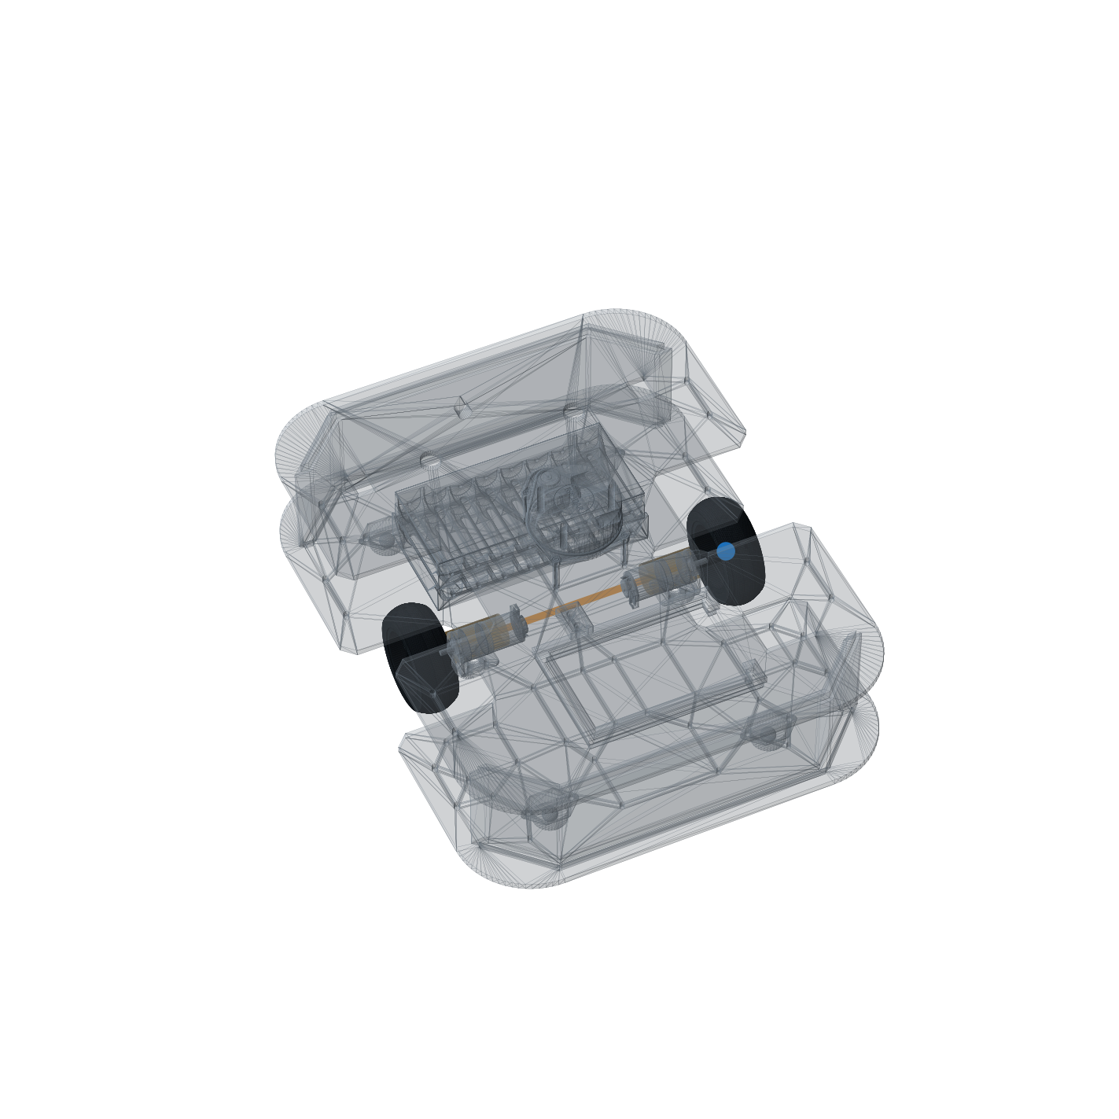
Cổng động học robot vi sai
PSTMO
v_L = v(1 − bκ/2) v_R = v(1 + bκ/2) ω = vκ
1 − |bκ|/2 ≥ 0 ⇒ |κ| ≤ 2/b
Đoạn chuyển tiếp là pha tịnh tiến liên tục nên bánh trong không được chạy lùi. Quay tại chỗ là trạng thái riêng, cho phép hai bánh quay ngược chiều.
MÔ HÌNH TỪ STL/SDF
GIỚI HẠN THỬ NGHIỆM
Bánh trái: y=+0,1274 m · bánh phải: y=−0,1274 m · b=0,2548 m
b mô hình=0,2548 m · b hiệu dụng Gazebo=0,2834 m · |v_bánh|≤0,36 m/s
20

Slide 21
Điều kiện an toàn: hình bao robot và vùng quét
PSTMO
F_map(x,y,ψ) = { [x,y]ᵀ + R(ψ)f | f∈F_body }
Tư thế an toàn
Đa giác hình bao tại một tư thế không chạm ô gây va chạm, ô chưa biết hoặc ngoài bản đồ.
Vùng quét an toàn
Nội suy vị trí và góc hướng giữa các tư thế; kiểm tra toàn bộ đa giác hình bao.
Chi phí ô tại tâm ≤252 ∧ hình bao đặc không va chạm
Màu xanh lá: hợp các hình bao · màu xanh đậm: vật cản
Hình bao thử nghiệm: 0,44 × 0,34 m · độ phân giải bản đồ chi phí: 0,05 m
21

Slide 22
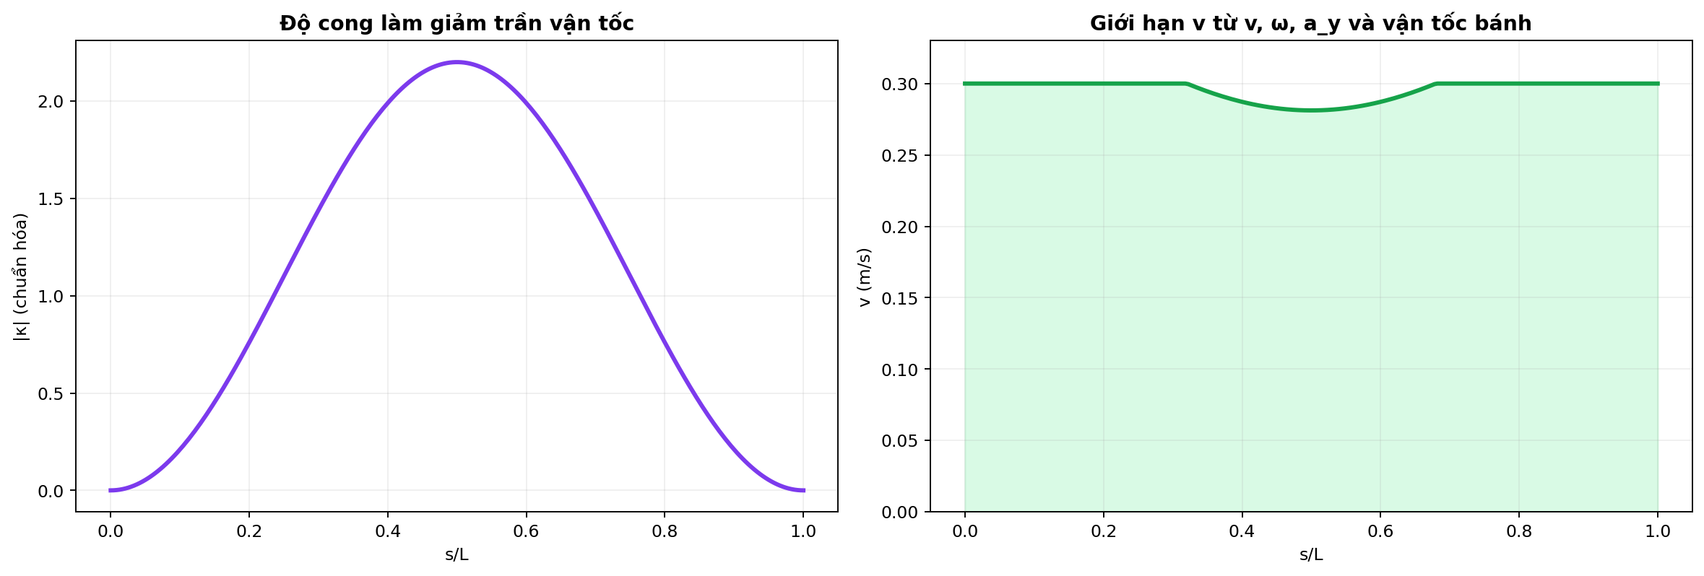
Từ độ cong tới giới hạn vận tốc
PSTMO
Giới hạn vận tốc phụ thuộc độ cong và biểu đồ vận tốc dọc đường
v_limit(κ)=min{ v_max, ω_max/|κ|, √(a_y,max/|κ|), v_w,max / max(|1−bκ/2|, |1+bκ/2|) }
Độ cong càng lớn → giới hạn vận tốc tịnh tiến càng thấp.
Quét tiến: vᵢ ≤ √(vᵢ₋₁² + 2a_accΔs) Quét lùi: vᵢ₋₁ ≤ √(vᵢ² + 2a_decΔs)
Biểu đồ vận tốc là dãy v(s) sau khi áp giới hạn vận tốc cục bộ và các giới hạn tăng tốc, giảm tốc.
Ví dụ biểu đồ vận tốc tịnh tiến và vận tốc góc dùng để tính thời gian
22

Slide 23
So sánh đoạn chuyển tiếp với quay tại chỗ
PSTMO
Điều kiện ưu thế thời gian (time gate)
PIVOT · QUAY TẠI CHỖ
TRANSITION · ĐOẠN CHUYỂN TIẾP
Đi tới đỉnh → giảm về 0 → quay → tăng tốc rời đỉnh
Δtᵢ = 2Δsᵢ/(vᵢ+vᵢ₊₁) T_curve = Σᵢ Δtᵢ
T_rot = 2√(|θ|/a_ω) nếu chưa đạt ω_max
T_fastest + ΔT < T_pivot ΔT = 0,15 s
T_pivot = T_đến + T_rot + T_rời
Nếu quay tại chỗ không an toàn, đoạn chuyển tiếp vẫn được giữ khi bản thân nó khả thi.
Tất cả phương án được đặt trên cùng một cửa sổ hình học trước khi so sánh thời gian.
23

Slide 24
Hàm mục tiêu dùng để lựa chọn phương án
PSTMO
Chỉ so sánh sau khi phương án đạt điều kiện bắt buộc và điều kiện ưu thế thời gian
r_cost = min(1, peak_cost/252) r_ω = min(1, |ω|_max/ω_max) eκ = (Eκ/E_ref)/(Eκ/E_ref+1) E_ref = 1 m⁻¹
CHI PHÍ BẢN ĐỒ
0,15
VẬN TỐC GÓC
0,10
J = 0,15·r_cost + 0,10·r_ω + 0,75·eκ → min
CHỈ SỐ UỐN Eκ
0,75
J nhỏ hơn → phương án tại góc được ưu tiên trong quy hoạch động.
Không nhầm chi phí mềm với an toàn
peak_cost chỉ dùng để so sánh phương án đã an toàn; va chạm luôn bị loại trước.
Cửa sổ cạnh tranh tối đa: 10 s · Eκ có đơn vị m⁻¹ nhưng eκ và J không có đơn vị.
24

Slide 25
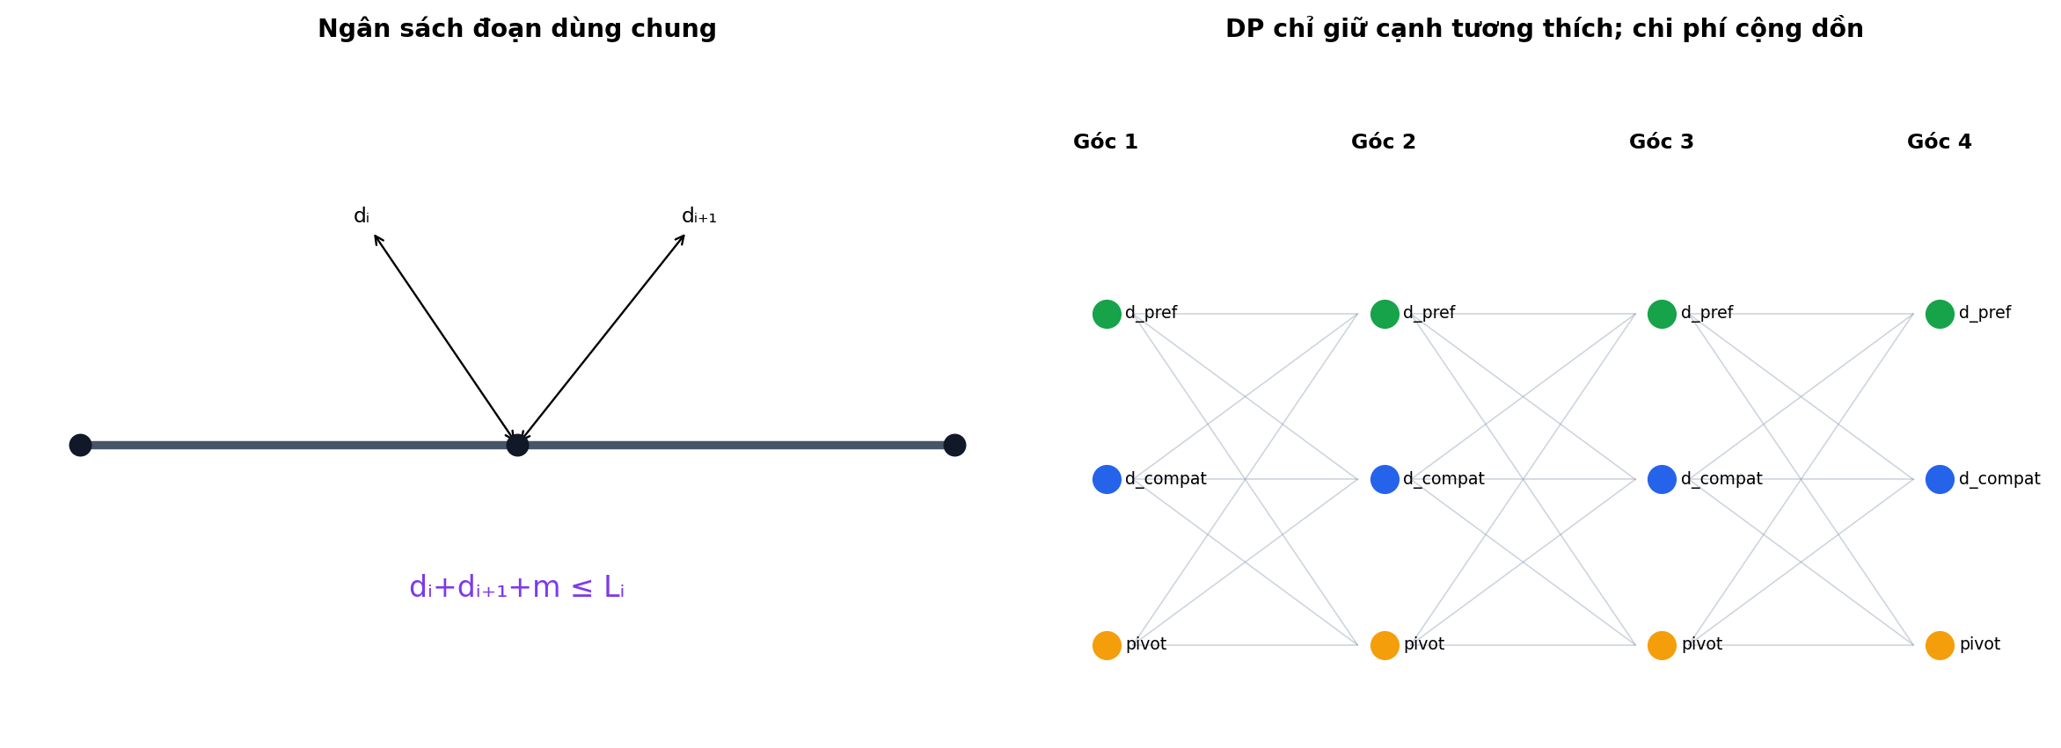
Quy hoạch động chọn chuỗi trạng thái toàn đường
PSTMO
d(zᵢ)+d(zᵢ₊₁)+m ≤ Lᵢ m = 0,05 m
Điều kiện tương thích: hai vùng cắt không chồng lấn trên đoạn chung.
Dᵢ(z)=Jᵢ(z)+min_{z′ tương thích} Dᵢ₋₁(z′)
Độ phức tạp
O(NK²), với N góc và tối đa K trạng thái mỗi góc.
Phương án có J nhỏ tại một góc chưa chắc tạo thành đường tốt: quy hoạch động giải xung đột giữa các góc.
25

Slide 26
Ghép đường cuối và bàn giao cho bộ điều khiển
PSTMO
✓
Giữ điểm đầu–đích
Vị trí đầu, vị trí đích và hướng đích không đổi.
PSTMO nav_msgs/Path
✓
Nội suy đường thẳng
Khoảng lấy mẫu đầu ra: 0,05 m.
✓
Chèn đoạn chuyển tiếp
Góc hướng lấy theo tiếp tuyến Bézier.
Bộ điều khiển RPP 20 Hz
✓
Biểu diễn quay tại chỗ
Hai tư thế cùng vị trí nhưng khác góc hướng.
✓
Hậu kiểm toàn đường
Đầu–đích, thời gian, chồng lấn và vùng quét.
cmd_vel (v, ω)
Bộ làm mượt chỉnh đường · Bộ điều khiển phát lệnh
26

Slide 27
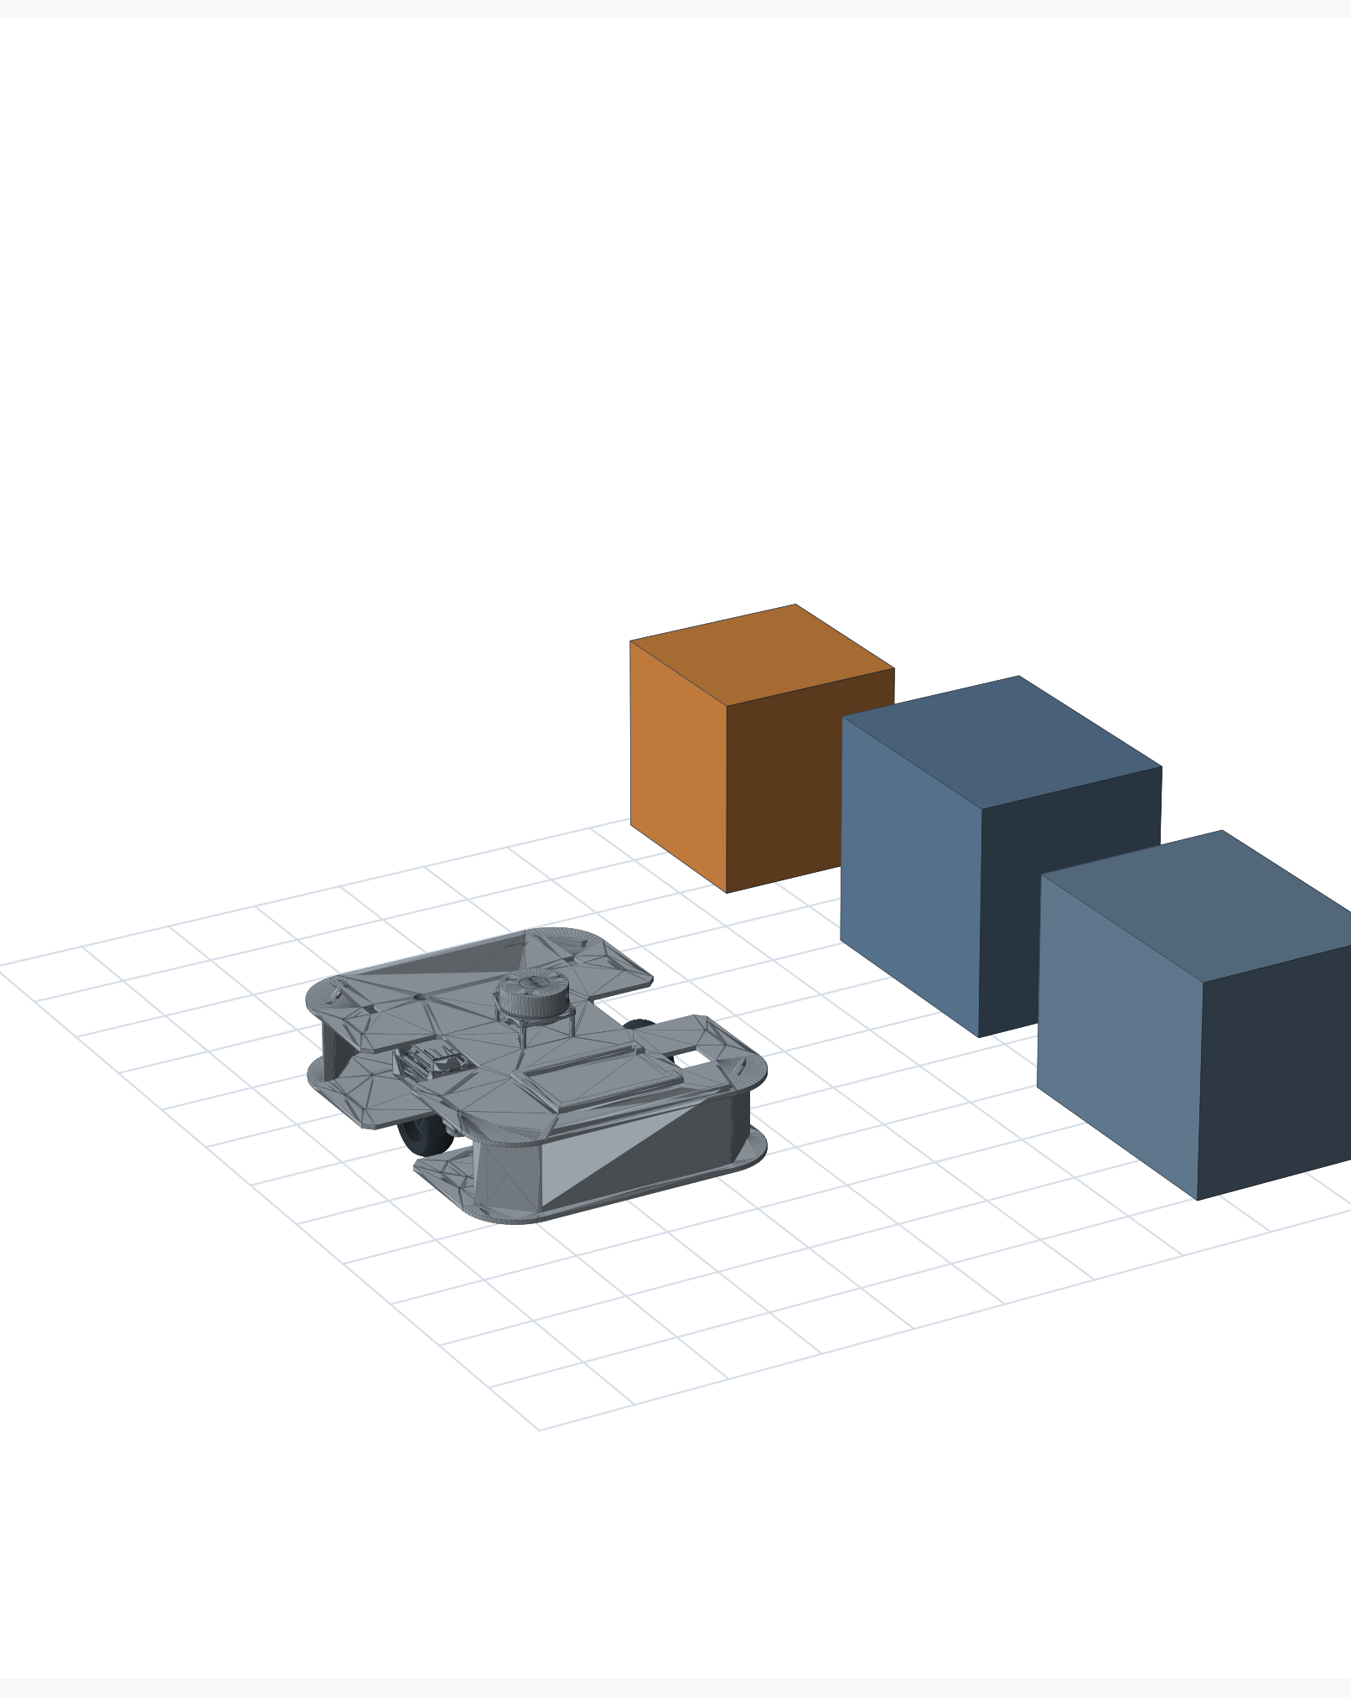
III
THỰC NGHIỆM & KẾT QUẢ
Hình 3D dùng để giải thích mô hình; kết quả được chứng minh bằng ảnh Gazebo, RViz2 và dữ liệu ROS đã lưu.

Slide 28
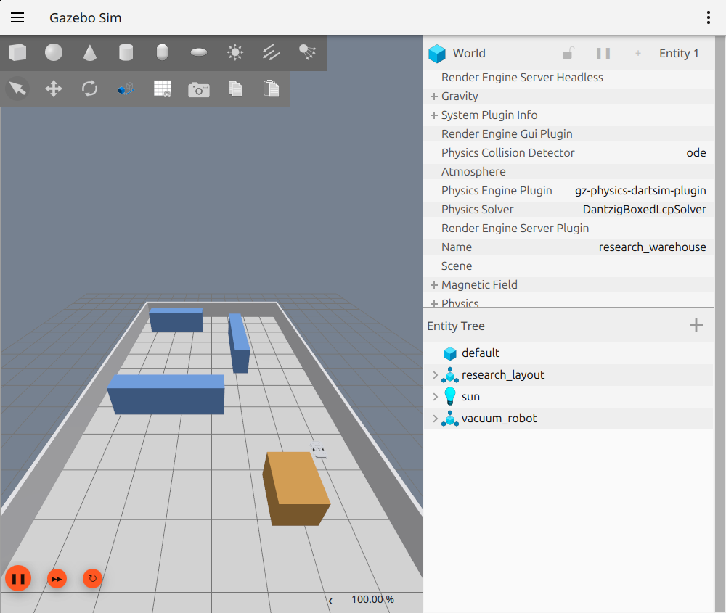
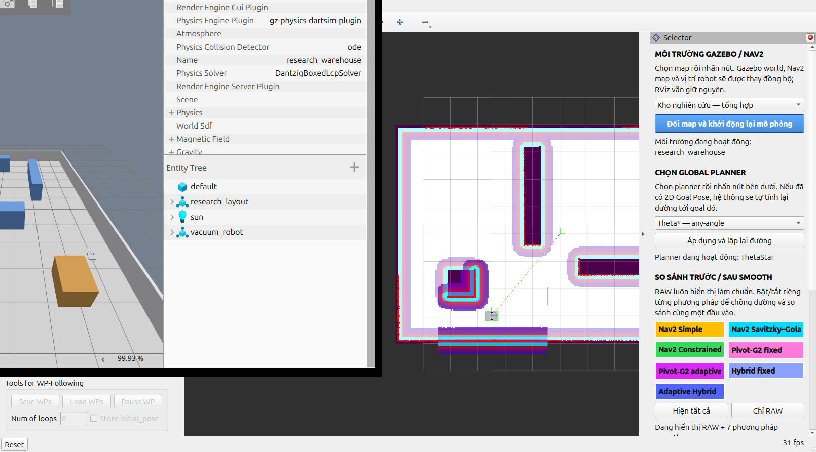
Mô hình mô phỏng gồm những gì?
THỰC NGHIỆM
3D từ STL/SDF: cấu tạo
Gazebo: trạng thái vật lý và môi trường
RViz2: dữ liệu điều hướng và đường đi
Robot
Cảm biến & định vị
Điều hướng
Bám đường & an toàn
Vi sai; hình bao 0,44×0,34 m
LiDAR 2D + AMCL
5 bộ lập kế hoạch + 5 phương án đường
RPP + làm mượt vận tốc + giám sát va chạm
Chỉ ảnh Gazebo/RViz2 và dữ liệu ROS được dùng làm bằng chứng thực nghiệm; hình 3D dùng để giải thích mô hình.
28

Slide 29
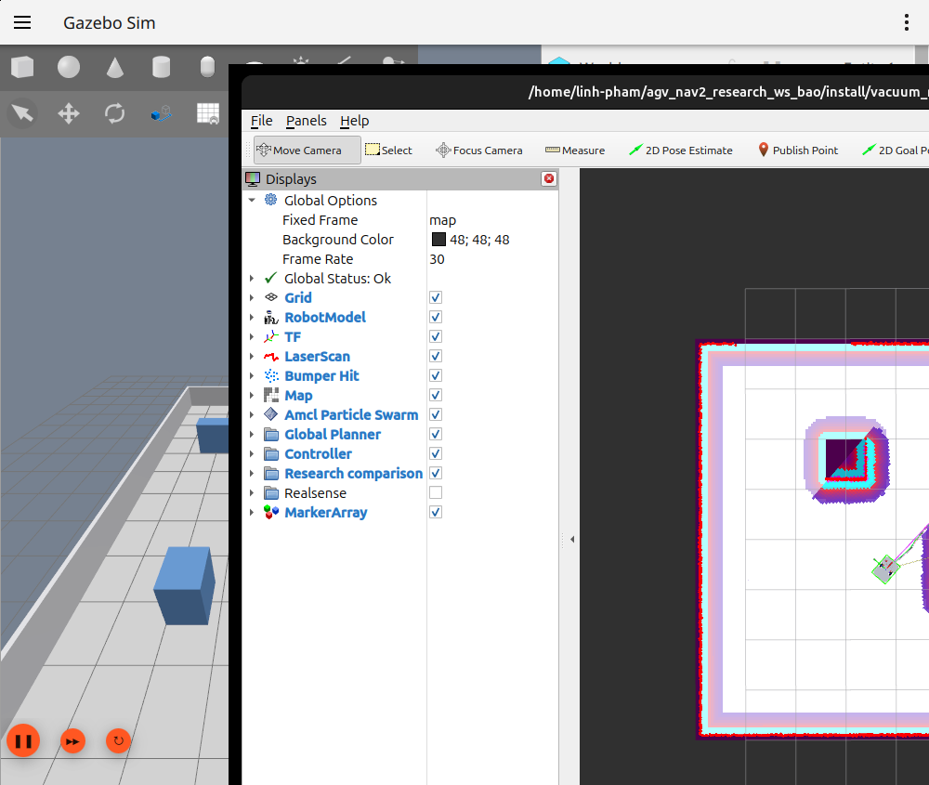
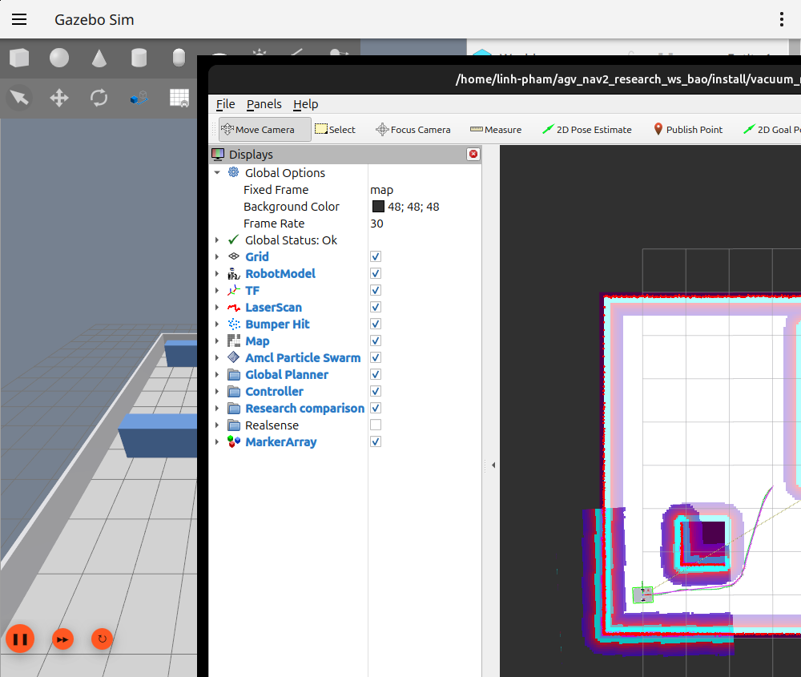
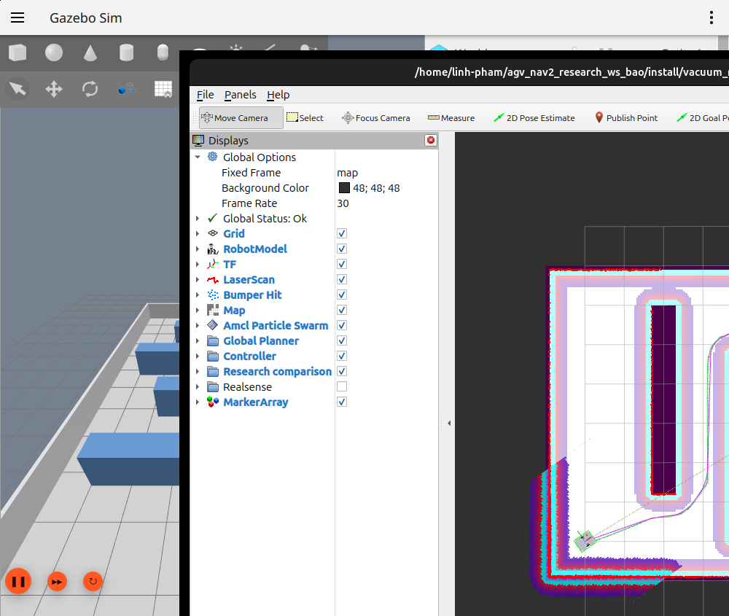
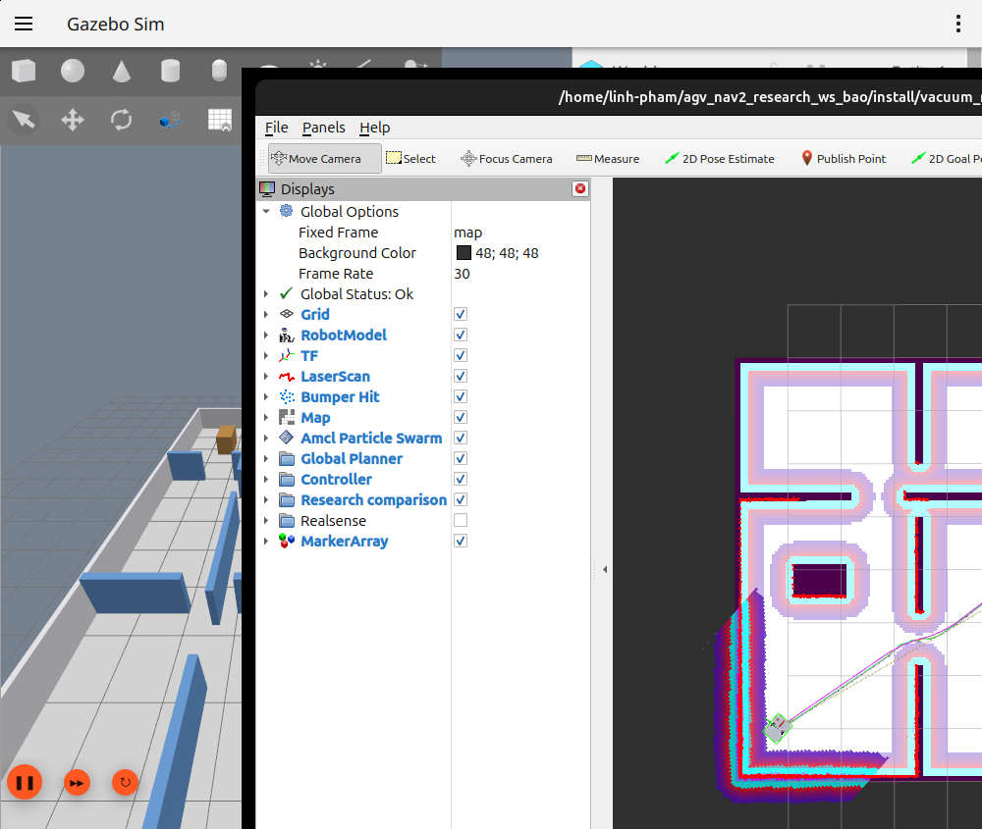
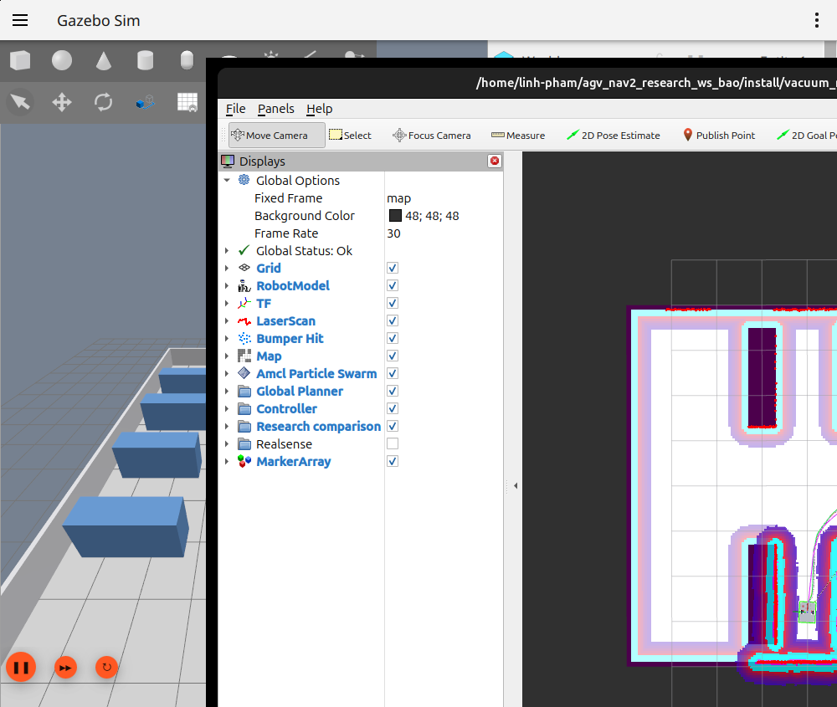
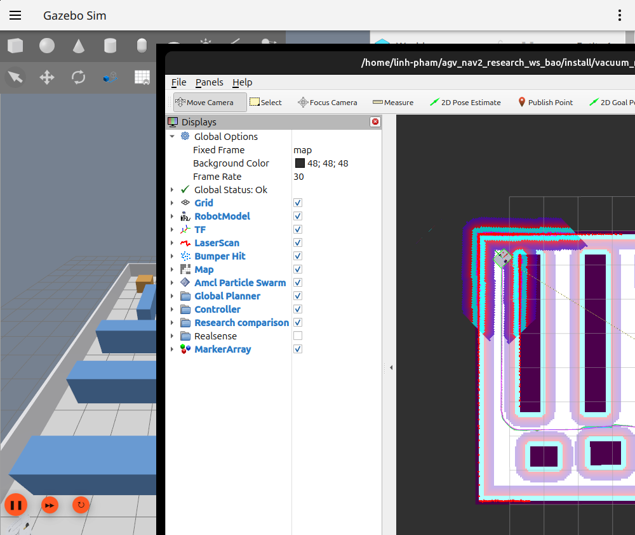
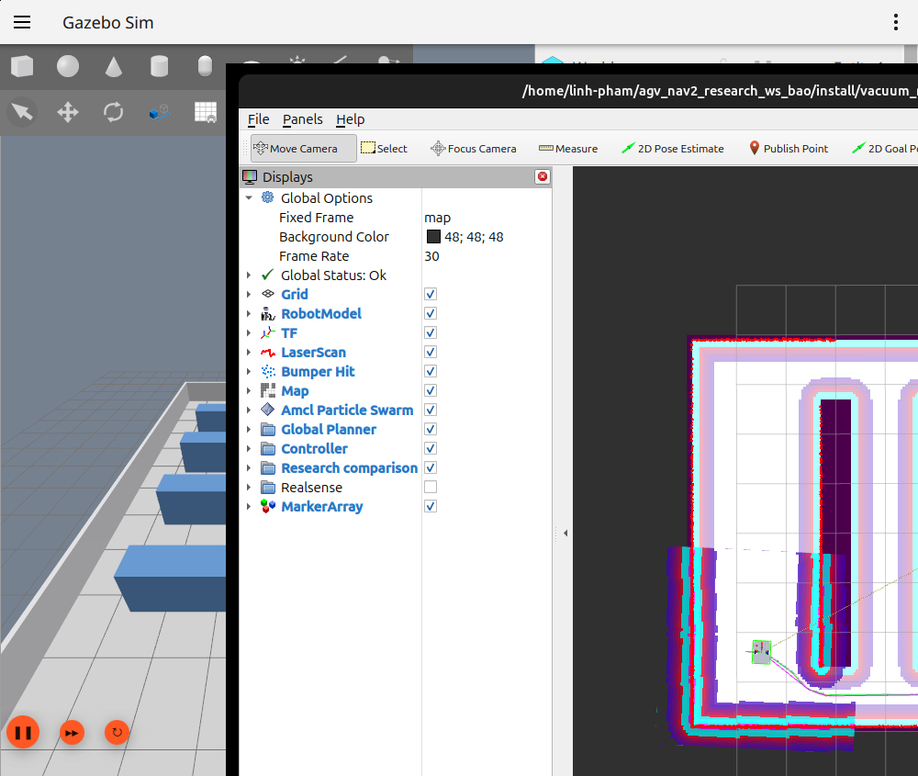
Bảy môi trường thử nghiệm trong Gazebo/RViz2
THỰC NGHIỆM
Không gian mở
Kho nghiên cứu
Lối đi hẹp
Mê cung văn phòng
Kho giao cắt
Kho điều phối
Kho lối đi dài
Mỗi môi trường dùng một cặp đầu–đích đại diện; cùng một đường gốc được chia sẻ giữa năm phương án của mỗi bộ lập kế hoạch.
29

Slide 30
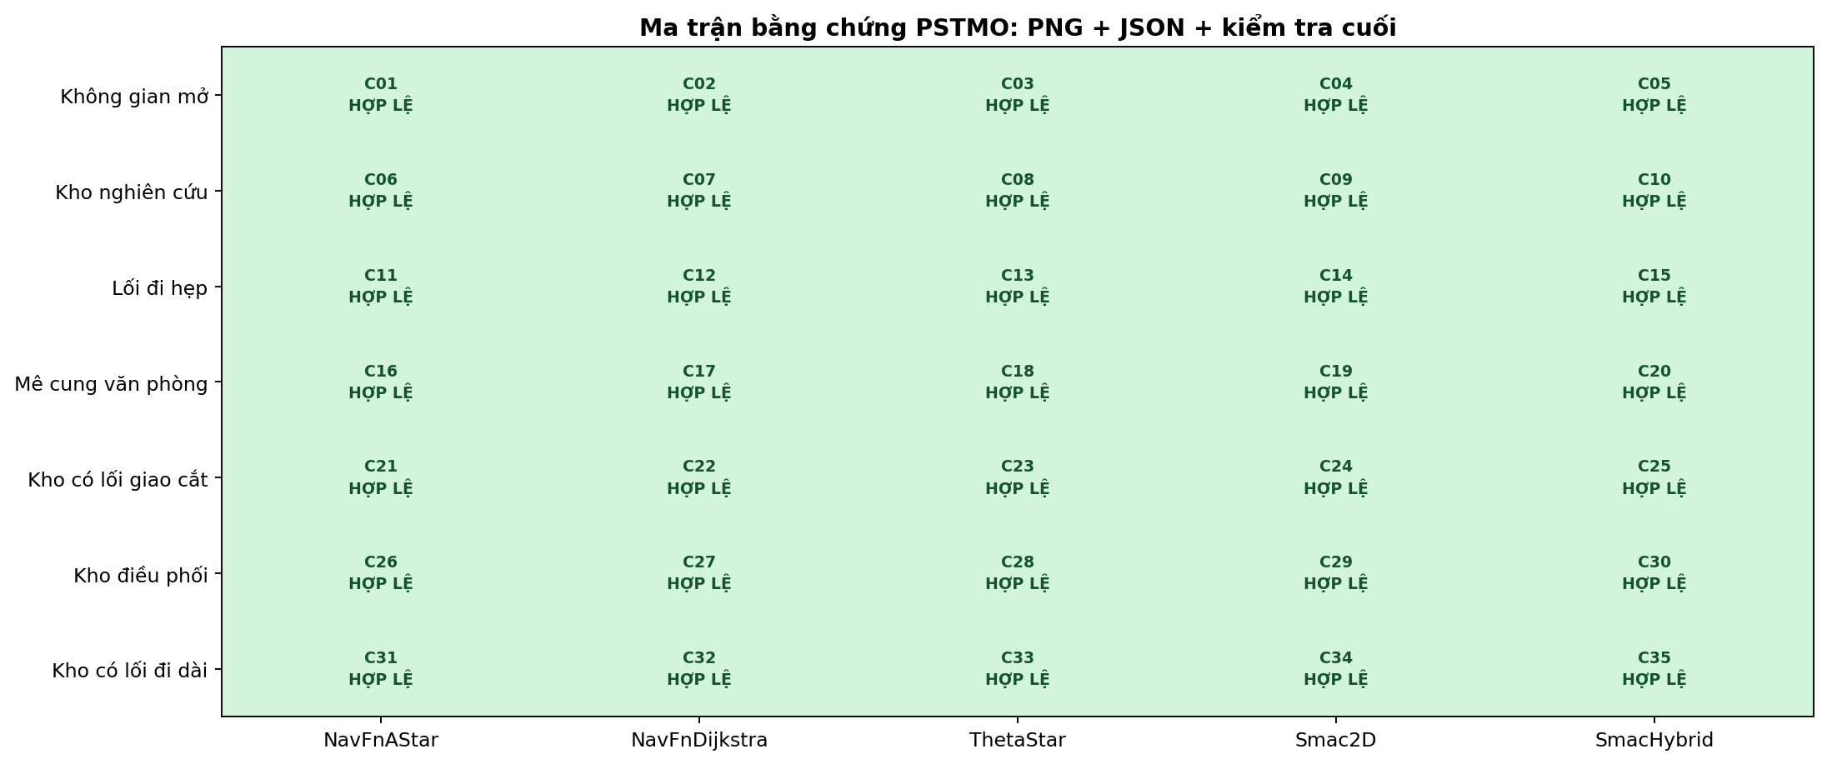
Thiết kế thực nghiệm và cách ghép cặp
THỰC NGHIỆM
7
5
môi trường
bộ lập kế hoạch
5
175
phương án
lượt thực thi
Đơn vị ghép cặp
Môi trường + bộ lập kế hoạch + SHA-256 của đúng đường gốc.
Mỗi lượt chạy trong một mô phỏng mới; số lần lặp hiện tại: 1 cho mỗi tổ hợp.
30

Slide 31
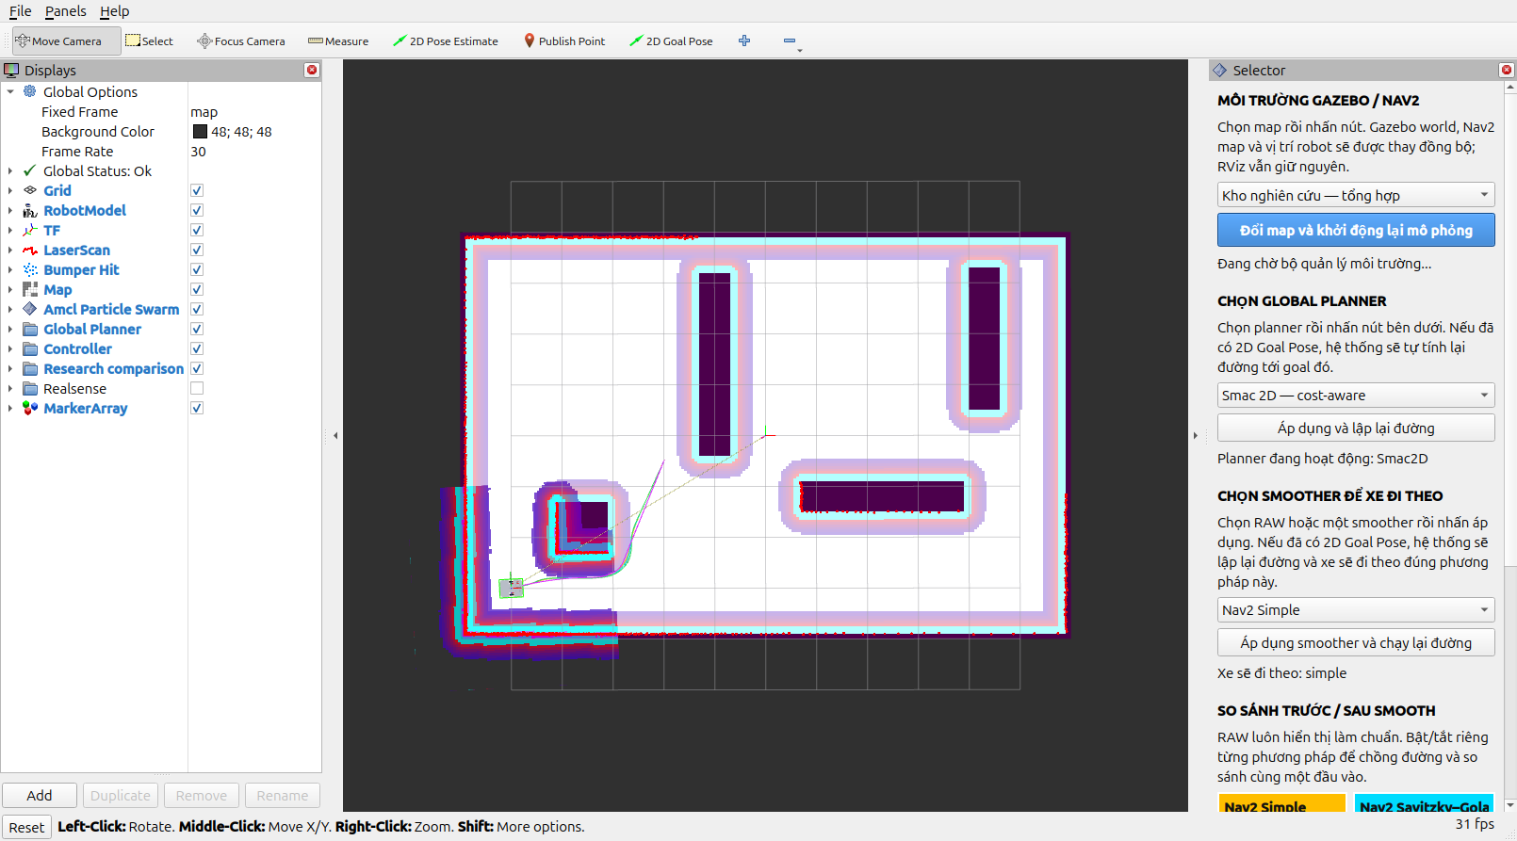
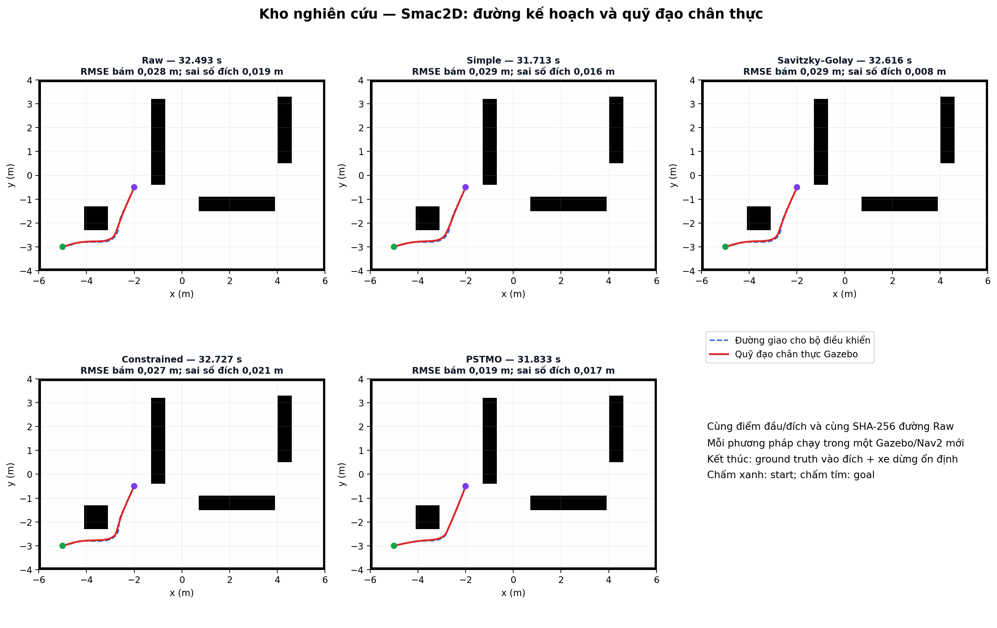
RViz2 và Gazebo trả về dữ liệu gì?
THỰC NGHIỆM
RViz2: đường gốc/PSTMO, hình bao, bản đồ chi phí và dữ liệu chẩn đoán
Đối chiếu kế hoạch với quỹ đạo thực thi trong Gazebo cho đủ năm phương án
Mỗi ca lưu cả ảnh PNG và dữ liệu JSON của đường/chủ đề ROS; ảnh không phải minh họa dựng lại.
31

Slide 32
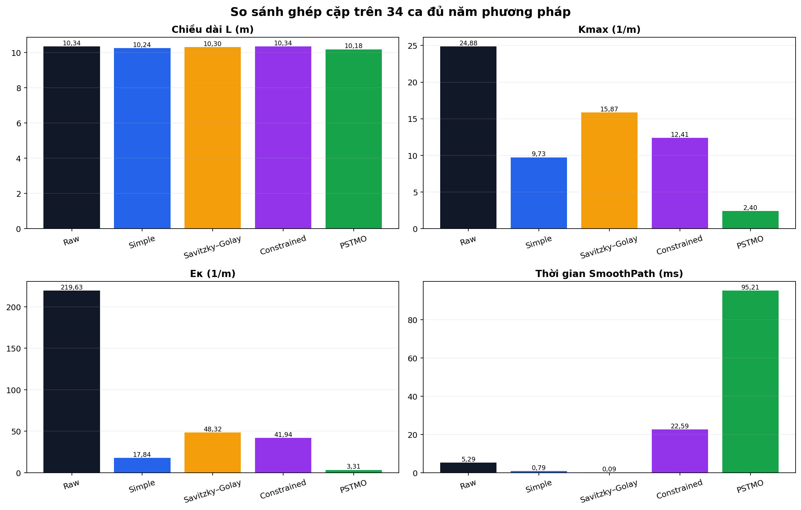
Kết quả hình học trên 34 nhóm ghép cặp đầy đủ
KẾT QUẢ
2.40
3.31
κ_max (m⁻¹)
Eκ (m⁻¹)
giảm 90,3% so với Raw
giảm 98,5% so với Raw
10.18
0.171
chiều dài (m)
khoảng hở nhỏ nhất (m)
ngắn hơn Raw 1,6%
không có mẫu va chạm
Cách đọc đúng
PSTMO mượt hơn rõ rệt; khoảng hở thấp hơn một số đối chứng nhưng vẫn đạt kiểm tra hình bao.
Số liệu là trung bình ghép cặp; không trộn các bộ lập kế hoạch hoặc đường gốc khác nhau.
32

Slide 33
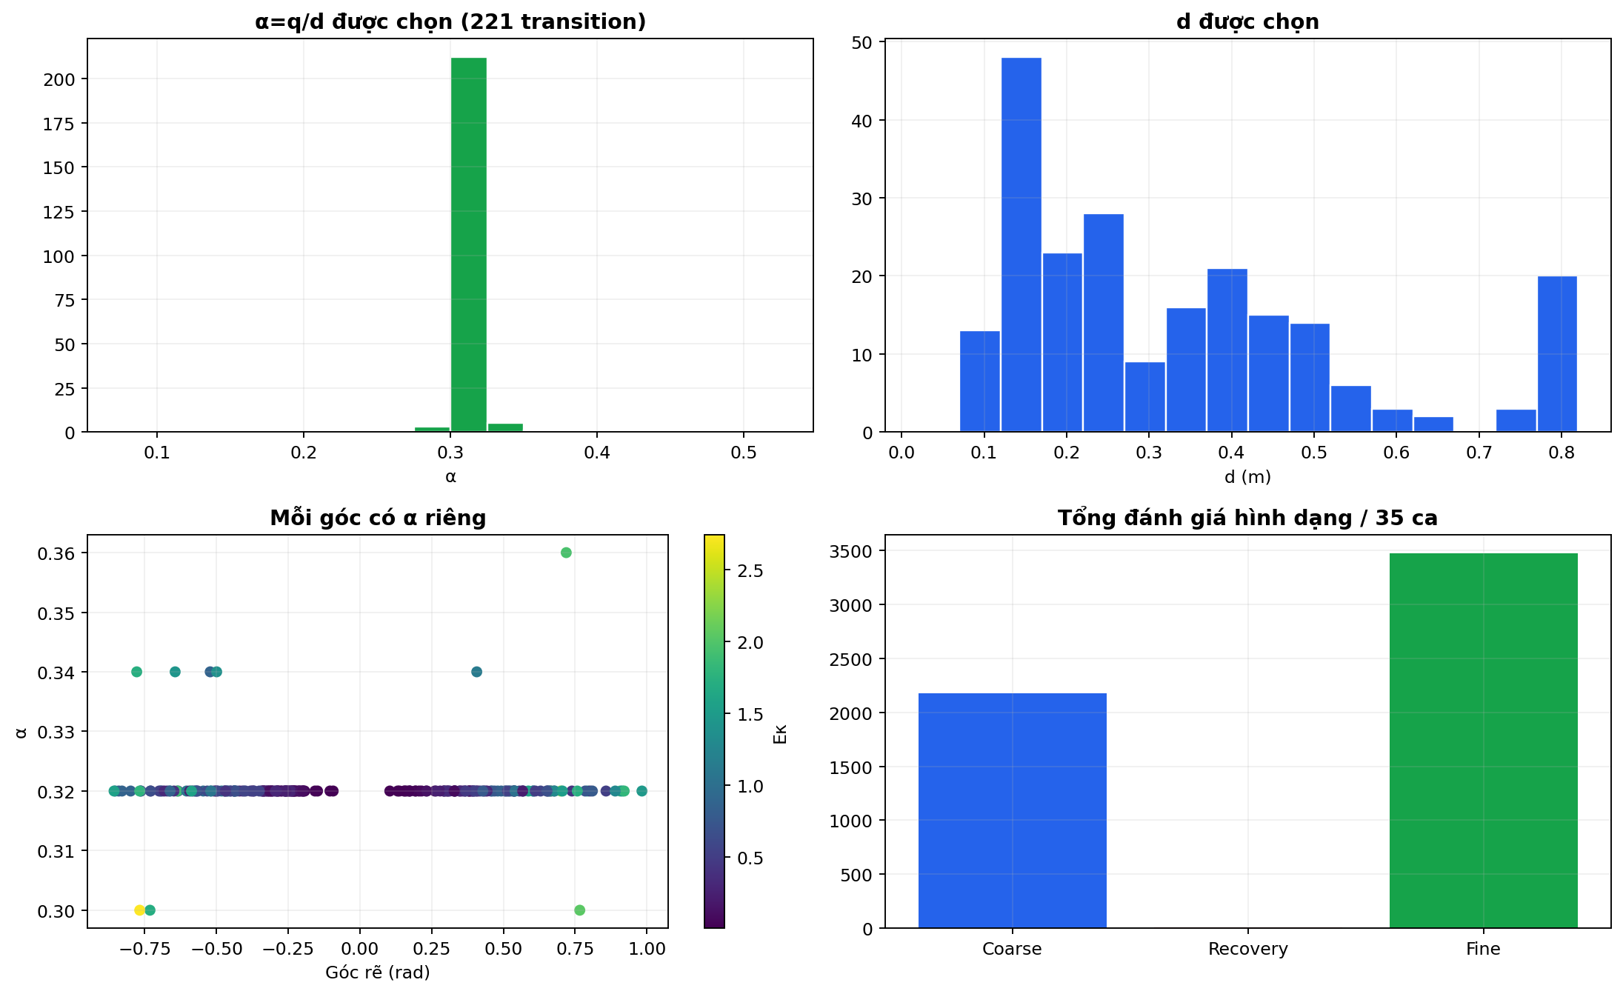
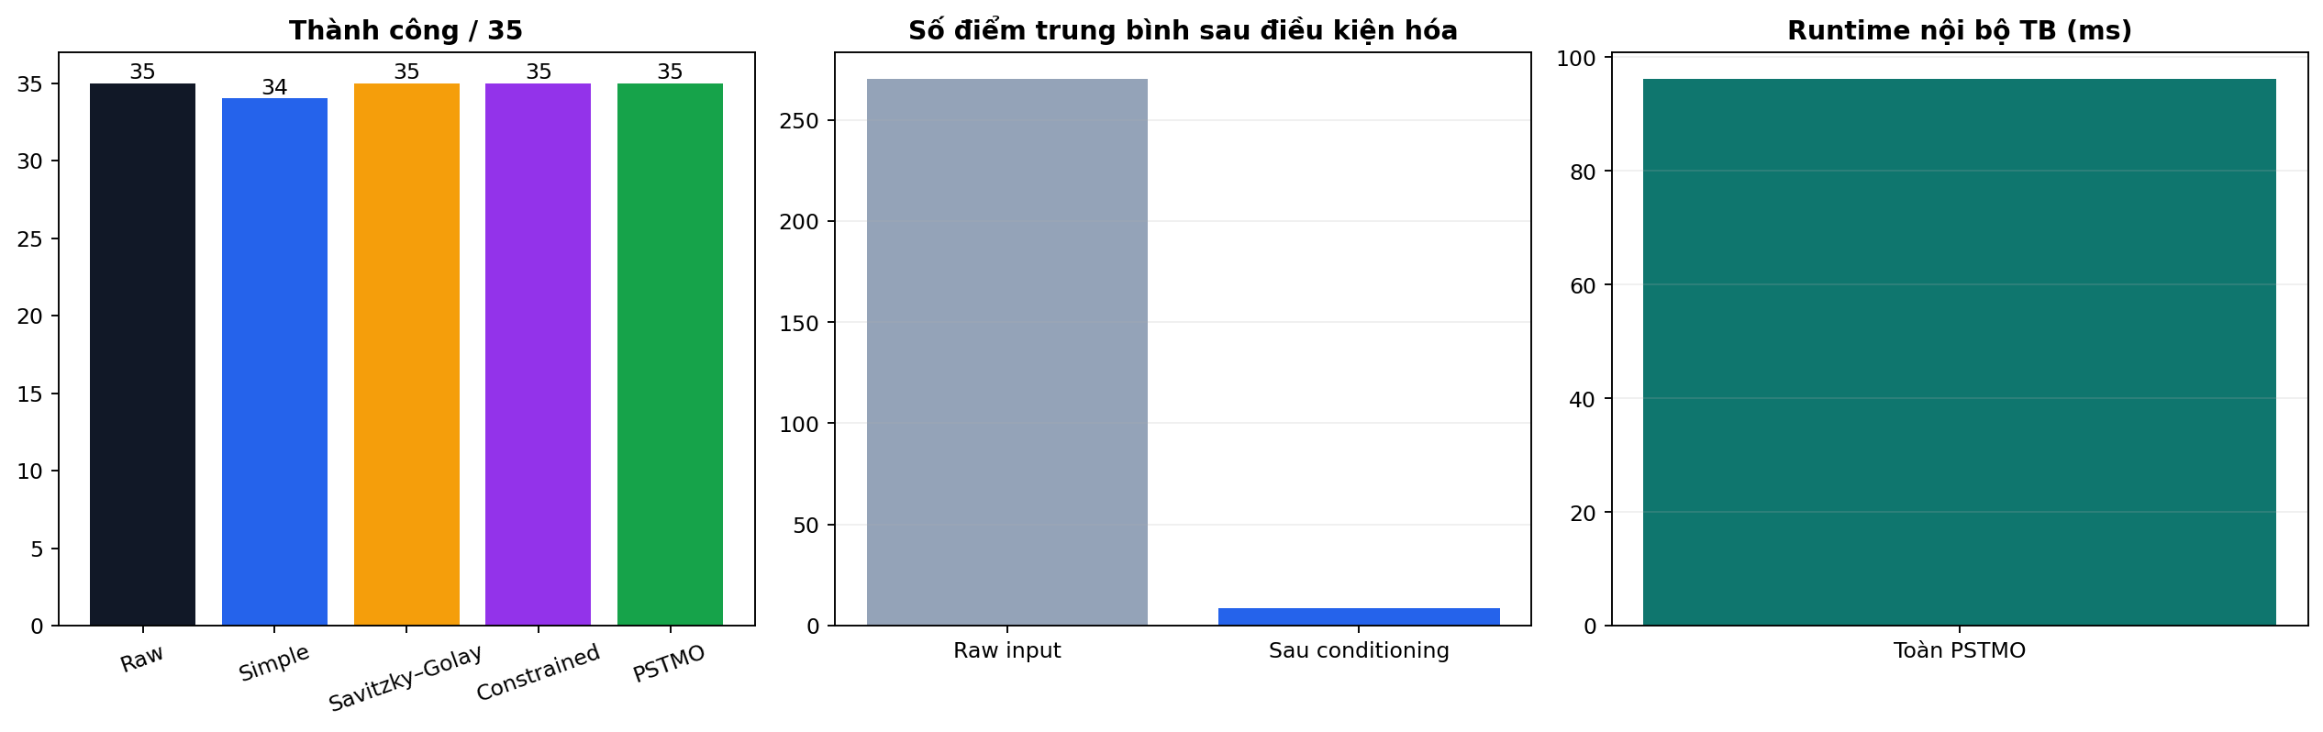
Tỷ lệ thành công, thời gian xử lý và chẩn đoán
KẾT QUẢ
35/35
34/35
95,2 ms
221
6
PSTMO hình học
Simple hình học
thời gian xử lý PSTMO
đoạn chuyển tiếp G²
lần quay tại chỗ
1 ca thất bại
tổng trên 35 đường
trên tổng 229 góc
PSTMO cần thời gian xử lý cao hơn các phương án đối chứng, đổi lại cung cấp kiểm tra và dữ liệu chẩn đoán chi tiết hơn.
33

Slide 34
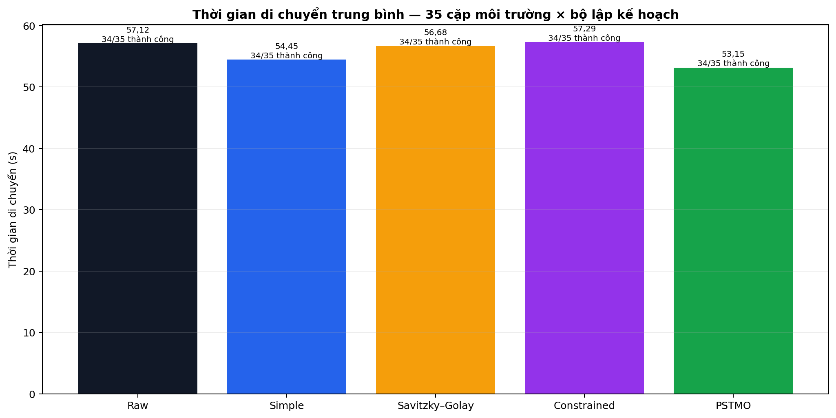
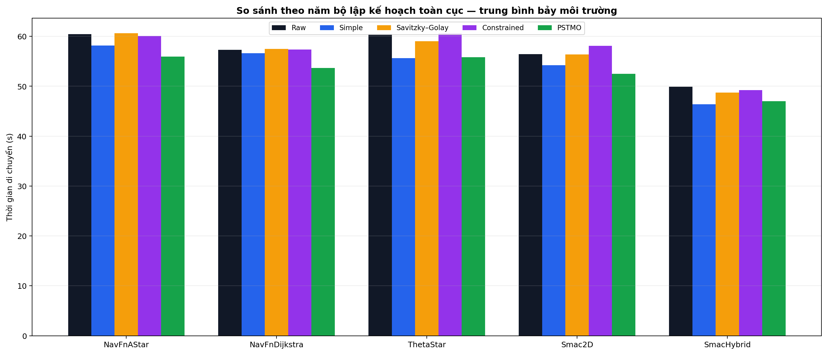
Kết quả thực thi vòng kín trong Gazebo
KẾT QUẢ
170/175
53,15 s
3.97 s
1.30 s
0
lượt tới đích
PSTMO trung bình
nhanh hơn Raw
nhanh hơn Simple
lần can thiệp
5 lỗi cùng nhóm C30
32/34 cặp
21/34 cặp
Collision Monitor
Thời gian được đo từ lúc FollowPath nhận lệnh tới khi robot dừng vật lý theo trạng thái thực mô phỏng.
34

Slide 35
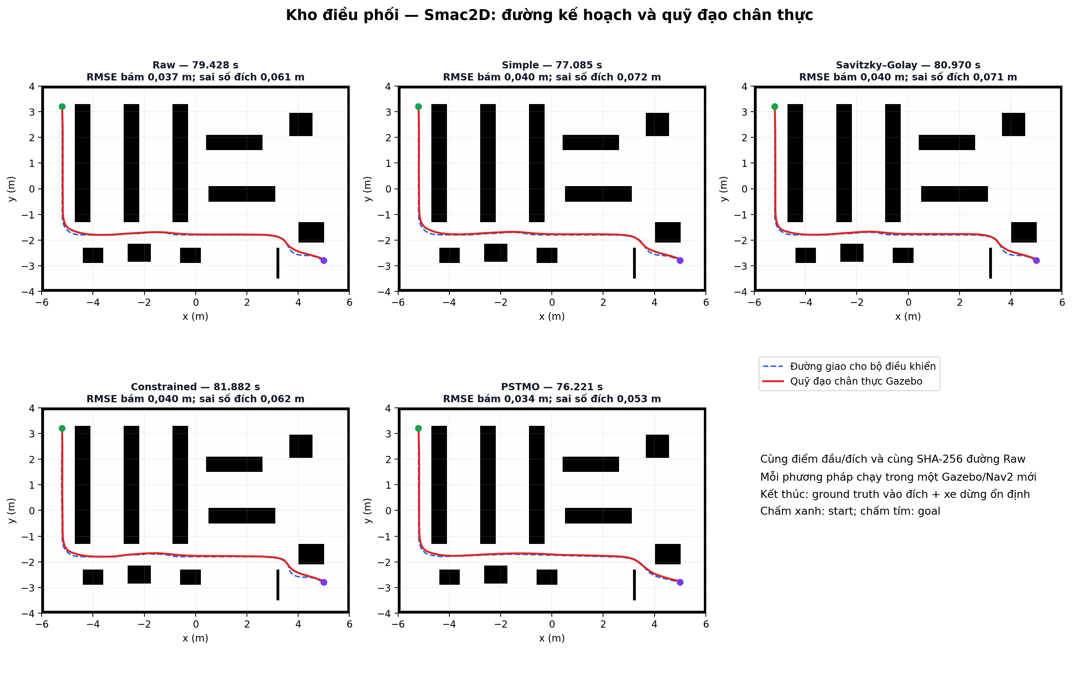
Một ca thực thi điển hình: kho điều phối · Smac2D
KẾT QUẢ
Cùng đường gốc đầu vào
Năm phương án dùng cùng đường do bộ lập kế hoạch tạo, xác nhận bằng hàm băm.
Hai lớp bằng chứng
Đường kế hoạch và quỹ đạo Gazebo được đặt cạnh nhau.
Không chỉ nhìn hình
Kết quả còn có thời gian, khoảng hở, va chạm và trạng thái thành công.
Mục tiêu của ảnh: kiểm tra đường được công bố khớp với dữ liệu RViz2/Gazebo, không thay thế số liệu định lượng.
35

Slide 36
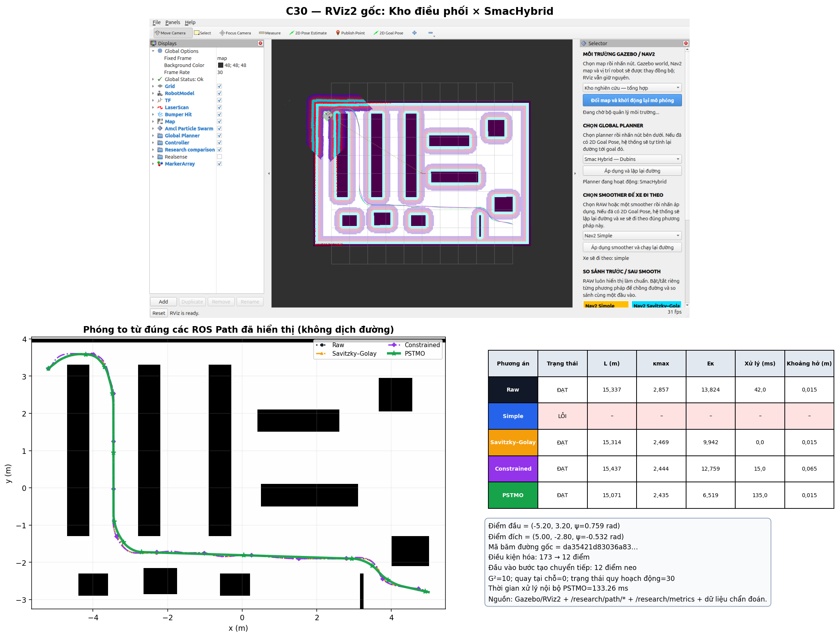
Phân tích ca thất bại C30
KẾT QUẢ
Kho điều phối · SmacHybrid · không được coi thời điểm dừng sớm là thời gian hoàn thành
Hình học của đường PSTMO
10 góc được xử lý: −45,77° đến +56,30°; Eκ giảm 52,84% và κmax giảm 14,77% so với đường gốc.
Lỗi riêng của Simple
Máy chủ làm mượt từ chối đường tại (−4,741290; 3,482165; 0,352672 rad) do hình bao va chạm.
Lỗi thực thi của bốn đường còn lại
RPP dự báo va chạm phía trước; FollowPath kết thúc với PATIENCE_EXCEEDED, mã 104. Bộ giám sát va chạm không can thiệp: 0 lần.
Kết luận đúng: đây là giới hạn phối hợp lập kế hoạch–làm mượt–điều khiển, không phải bằng chứng rằng mọi đường đều va chạm hình học.
36

Slide 37
Kết luận và giới hạn
KẾT LUẬN
KẾT LUẬN TỪ DỮ LIỆU HIỆN CÓ
GIỚI HẠN CẦN NÓI RÕ
• PSTMO tạo đường G², có mô hình bánh xe, thời gian và vùng quét hình bao robot.
• Trên 34 nhóm ghép cặp, κ_max giảm 90,3% và Eκ giảm 98,5% so với Raw.
• Trong mô phỏng vòng kín, PSTMO nhanh hơn Raw trung bình 3,97 s trên các cặp thành công.
• Không ghi nhận mẫu va chạm trên đường kế hoạch hoặc can thiệp của bộ giám sát va chạm.
• Mỗi tổ hợp mới chạy một lần; chưa đủ để suy luận thống kê mạnh.
• Bản đồ tĩnh không mô hình hóa vật cản động, trượt bánh, tải và độ trễ cảm biến.
• Eκ là chỉ số hình học, không phải điện năng thực.
• Cần thử nghiệm lặp và thử robot thật với sai số bám đường, dòng điện và sự kiện an toàn.
Thông điệp: PSTMO cải thiện rõ rệt chuyển hướng trong mô phỏng; robot thật là bước kiểm chứng tiếp theo.
37

Slide 38
Thuật ngữ nên dùng nhất quán
PHỤ LỤC
Thuật ngữ tiếng Anh · thuật ngữ tiếng Việt · cách hiểu trong bài
English term | Tiếng Việt nên dùng | Ý nghĩa trong báo cáo
path | đường đi / đường hình học | Chuỗi tư thế chưa gắn thời gian
trajectory | quỹ đạo theo thời gian | Có t, v, ω, gia tốc
path smoother | bộ làm mượt đường đi | Chỉnh hình học đường đi
corner-handling option | phương án xử lý tại góc | Một cách xử lý cụ thể cho một góc
trim distance d | khoảng cắt d | Chiều dài cắt trên mỗi cạnh
shape ratio α=q/d | tỷ lệ hình dạng α | Điều chỉnh phân bố độ cong
curvature κ | độ cong κ | Mức đổi hướng trên một đơn vị chiều dài
curvature energy Eκ | tích phân bình phương độ cong | Chỉ số uốn hình học; không phải điện năng
speed limit / speed profile | giới hạn vận tốc / biểu đồ vận tốc | Ngưỡng cục bộ / dãy v(s) sau quét
swept-footprint | vùng quét hình bao robot | Hợp của footprint dọc chuyển động
time gate | điều kiện ưu thế thời gian | Giữ đoạn chuyển tiếp khi có lợi hơn quay tại chỗ
pivot | quay tại chỗ | Hai bánh quay ngược chiều để đổi góc hướng
38

Slide 39
CẢM ƠN THẦY CÔ VÀ CÁC BẠN
Q & A
PSTMO · ROS 2 Navigation2 · Bézier bậc năm G²
Đường mượt hơn chỉ có ý nghĩa khi vẫn khả thi, an toàn và thực thi được.
NGUYỄN TIẾN CƯƠNG · 2026

